Slide 1
Акмуллинская олимпиада (школьники)
СОЦИАЛЬНОЕ ОБЕСПЕЧЕНИЕ
Направления деятельности:
1) медицинское сопровождение;
2) стипендиальное обеспечение;
3) психологическое сопровождение;
4) организация внеучебной деятельности;
5) социально-бытовое сопровождение.

Slide 2
Акмуллинская олимпиада (школьники)
ВИДЫ СТИПЕНДИЙ
В БГПУ им. М. Акмуллы выплачиваются следующие виды стипендий (Федеральный закон "Об образовании в Российской Федерации" от 29.12.2012 N 273-ФЗ):
1) государственная академическая стипендия;
2) повышенная государственная академическая стипендия;
3) государственная социальная стипендия ;
4) государственная социальная стипендия в повышенном размере;
5) стипендии Президента Российской Федерации и Правительства Российской Федерации;
6) материальная помощь по личному заявлению обучающихся.

Slide 3
Акмуллинская олимпиада (школьники)
ВИДЫ СТИПЕНДИЙ
Государственная академическая стипендия (ГАС)
назначается студентам в зависимости от успехов в учебе
до 1 промежуточной аттестации - 2178 рублей;
после 1 промежуточной аттестации (при отсутствии «3»):
«4», «5» - 2722 рубля «5» - 4355 рублей
Государственная академическая стипендия
в повышенном размере (ПГАС)
назначается по заявлению студента за особые достижения в:
учебной деятельности;
научно-исследовательской деятельности;
общественной деятельности;
культурно-творческой деятельности;
спортивной деятельности.

Slide 4
Акмуллинская олимпиада (школьники)
ВИДЫ СТИПЕНДИЙ
Государственная социальная стипендия (ГСС) назначается
на основании личного заявления
студентам, относящимся к следующим категориям граждан:
дети-сироты и дети, оставшиеся без попечения родителей;
дети-инвалиды, инвалиды I и II групп, инвалиды с детства, инвалиды вследствие военной травмы;
студенты, потерявшие в период обучения обоих или единственного родителя;
студенты, пострадавшие в результате радиационных катастроф;
студенты, проходившие не менее трех лет военную службу по контракту;
студенты, получившие государственную социальную помощь.
Размер ГСС - 3268 рублей

Slide 5
Акмуллинская олимпиада (школьники)
ВИДЫ СТИПЕНДИЙ
Государственная социальная стипендия в повышенном размере (ПГСС)
назначается на основании личного заявления студента на имя ректора Университета после первой промежуточной аттестации студентам 1 и 2 курсов, успевающим на оценки «4», «5» и относящимся к вышеуказанным категориям граждан, а также:
студентам в возрасте до 20 лет, имеющим только одного родителя - инвалида I группы.
Размер ПГСС - 14 552 рубля с учетом ГАС

Slide 6
Акмуллинская олимпиада (школьники)
СОЦИАЛЬНОЕ ОБЕСПЕЧЕНИЕ
Направления деятельности:
1) медицинское сопровождение;
2) стипендиальное обеспечение;
3) психологическое сопровождение;
4) организация внеучебной деятельности;
5) социально-бытовое сопровождение.

Slide 7
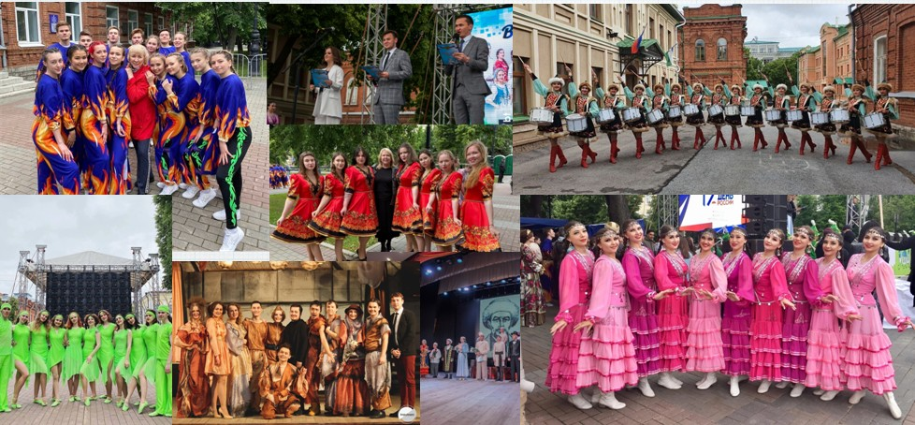

Slide 8
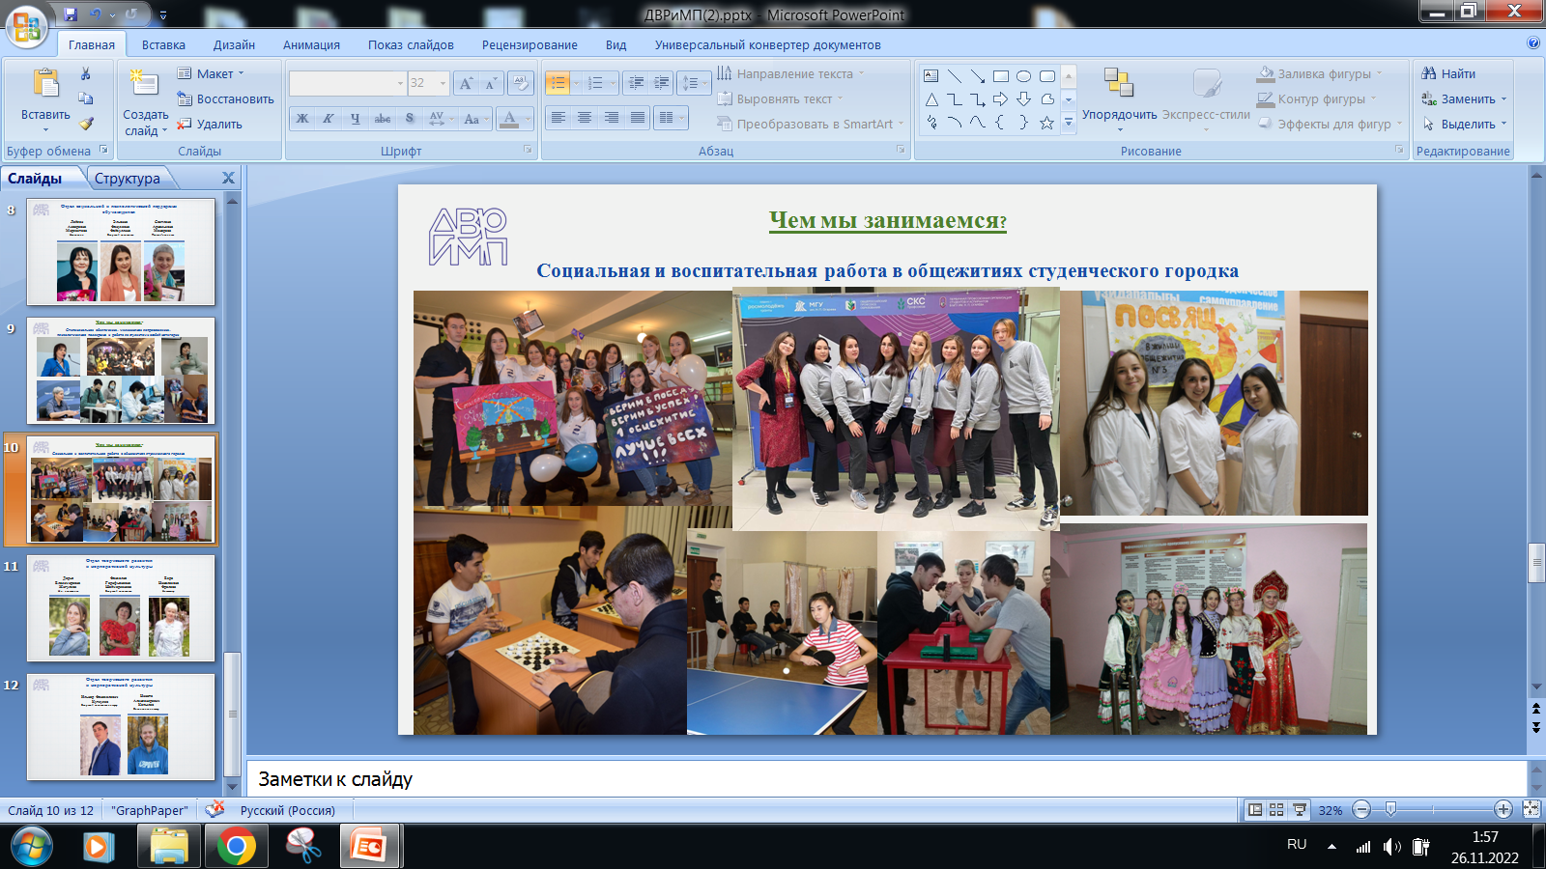
Акмуллинская олимпиада (школьники)

Slide 9
